Slide 1


Slide 2






تعيين تلميذ(ة) للإجابة
توجيهات و شرح التعليمات
عرض فيديو
المرور بين الصفوف للمساعدة و تصحيح الإنجازات
عمل في ثنائيات
نهاية الشريط، المرور إلى الشريحة الموالية.

Slide 3

تنظيم حصص الأسبوع
اليوم 4 -
اليوم1 -
أنشطة اعتيادية (10د)
ورشة القراءة: استثمار النص (50د)
إملاء (30د)
أنشطة اعتيادية (10د)
معجم (25د)
ورشة الاستماع والتحدث (30د)
الكلمات البصرية+ القراءة المشتركة(20د)
اليوم 5 -
اليوم2 -
أنشطة اعتيادية (10د)
ورشة القراءة (40د)
التعبير الكتابي (35د)
أنشطة اعتيادية (10د)
ورشة الاستماع والتحدث 30د)
ورشة القراءة (45د)
اليوم 6 -
اليوم 3 -
أنشطة اعتيادية (10د)
ورشة القراءة: الطلاقة والفهم (30د)
استماع و تحدث: توليف (15د)
التعبير الكتابي: (30د)
أنشطة اعتيادية (10د)
ورشة الاستماع والتحدث (30د)
ورشة القراءة (45د)
Révision
Lecture offerte

Slide 4



هيكلة حصة اليوم
توظيف الكلمات البصرية
هواياتنا: السرد
القراءات الفردية (نص "دنيا الفنون")
إستراتيجية الفهم -

Slide 5


عند نهاية الحصة
على الأقل % 80 من المتعلمين سيكونون قادرين على:
سرد أحداث الحكاية (هواياتنا)؛
قراءة النص بطلاقة؛
توظيف إستراتيجية الكلمات المفاتيح لاستخراج واستنتاج معلومات من النص "دنيا الفنون".

Slide 6



افتتاح الحصة
افتتاح الحصة
ترحيب؛
تدبير السلوك؛
نشاط اعتيادي: توظيف الكلمات البصرية.

Slide 7



مرحبا بكم. سننطلق في حصة اللغة العربية.
اختــتام الحــصة
قراءة
استـماع وتحدث
افتتاح الحصة

Slide 8




قبل أن نبدأ حصة اليوم نتذكر شروط الحصول على نجمة التميز.
اختــتام الحــصة
قراءة
استـماع وتحدث
افتتاح الحصة
أُنْصِتُ وأَنْتَبِهُ جَيِّداً لِلدَّرْسِ.
أُشارِكُ دونَ خَوْفٍ مِنَ ٱلْخَطَأِ.
دونَ أَنْ أَقِفَ، أَرْفَعُ أُصْبُعي لِلْإجابَةِ.

Slide 9


ضعوا اللوحة والكراسة في القمطر.
اختــتام الحــصة
قراءة
استـماع وتحدث
افتتاح الحصة

Slide 10
سنتدرب اليوم على توظيف الكلمات البصرية. من يذكر بالكلمات البصرية لهذا الأسبوع؟
اختــتام الحــصة
قراءة
استـماع وتحدث
افتتاح الحصة
أُوَظِّفُ ٱلْكَلِماتِ ٱلْبَصَرِيَّةَ

Slide 11

من يقرأ؟
اختــتام الحــصة
قراءة
استـماع وتحدث
افتتاح الحصة
مَرَّةً
اَلَّذي
كُلُّها
لَوْلا
مَنْ مِنْكُمْ
إِلَيْكُمْ
ذلِكَ
اَلَّتي

Slide 12


خذوا ألواحكم.
اختــتام الحــصة
قراءة
استـماع وتحدث
افتتاح الحصة

Slide 13

اقرؤا الجملة. ستكتبون الكلمة الناقصة انطلاقا من الكلمات المقترحة.
اختــتام الحــصة
قراءة
استـماع وتحدث
افتتاح الحصة
مَرَّةً
اَلَّذي
كُلُّها
لَوْلا
مَنْ مِنْكُمْ
إِلَيْكُمْ
ذلِكَ
اَلَّتي
............ ٱلشَّمْسُ لَتَجَمَّدَ ٱلنّاسُ مِنَ ٱلْبَرْدِ.

Slide 14
من وجد الكلمة المناسبة لمعنى الجملة؟ ما رأيكم؟ - صححوا.
اختــتام الحــصة
قراءة
استـماع وتحدث
افتتاح الحصة
مَرَّةً
اَلَّذي
كُلُّها
لَوْلا
مَنْ مِنْكُمْ
إِلَيْكُمْ
ذلِكَ
اَلَّتي
ٱلشَّمْسُ لَتَجَمَّدَ ٱلنّاسُ مِنَ ٱلْبَرْدِ.
لَوْلا

Slide 15
اقرؤا الجملة ثم اكتبوا الكلمة الناقصة انطلاقا من الكلمات المقترحة.
اختــتام الحــصة
قراءة
استـماع وتحدث
افتتاح الحصة
مَرَّةً
اَلَّذي
كُلُّها
لَوْلا
مَنْ مِنْكُمْ
إِلَيْكُمْ
ذلِكَ
اَلَّتي
اَلسّينِما هِيَ .......... ٱلْفَنُّ ٱلَّذي يَعْتَمِدُ عَلى ٱلتَّصْويرِ.

Slide 16
من وجد الكلمة المناسبة لمعنى الجملة؟ ما رأيكم؟ - صححوا.
اختــتام الحــصة
قراءة
استـماع وتحدث
افتتاح الحصة
مَرَّةً
اَلَّذي
كُلُّها
لَوْلا
مَنْ مِنْكُمْ
إِلَيْكُمْ
ذلِكَ
اَلَّتي
اَلسّينِما هِيَ .......... ٱلْفَنُّ ٱلَّذي يَعْتَمِدُ عَلى ٱلتَّصْويرِ.
ذلِكَ

Slide 17
اقرؤا الجملة ثم اكتبوا الكلمة الناقصة انطلاقا من الكلمات المقترحة.
اختــتام الحــصة
قراءة
استـماع وتحدث
افتتاح الحصة
مَرَّةً
اَلَّذي
كُلُّها
لَوْلا
مَنْ مِنْكُمْ
إِلَيْكُمْ
ذلِكَ
اَلَّتي
.................. قَرَأَ قِصَّةً فَتَخَيَّلَ شَخْصِيّاتِها وَأَحْداثَها؟

Slide 18
من وجد الكلمة المناسبة لمعنى الجملة؟ ما رأيكم؟ - صححوا.
يا تُرى: للتساؤل والتفكير.
اختــتام الحــصة
قراءة
استـماع وتحدث
افتتاح الحصة
مَرَّةً
اَلَّذي
كُلُّها
لَوْلا
مَنْ مِنْكُمْ
إِلَيْكُمْ
ذلِكَ
اَلَّتي
.................. قَرَأَ قِصَّةً فَتَخَيَّلَ شَخْصِيّاتِها وَأَحْداثَها؟
مَنْ مِنْكُمْ

Slide 19
اقرؤا الجملة ثم اكتبوا الكلمة الناقصة انطلاقا من الكلمات المقترحة.
اختــتام الحــصة
قراءة
استـماع وتحدث
افتتاح الحصة
مَرَّةً
اَلَّذي
كُلُّها
لَوْلا
مَنْ مِنْكُمْ
إِلَيْكُمْ
ذلِكَ
اَلَّتي
كَمْ ................ زُرْتَ مُتْحَفاً لِلْفُنونِ؟

Slide 20
من وجد الكلمة المناسبة لمعنى الجملة؟ ما رأيكم؟ - صححوا.
اختــتام الحــصة
قراءة
استـماع وتحدث
افتتاح الحصة
مَرَّةً
اَلَّذي
كُلُّها
لَوْلا
مَنْ مِنْكُمْ
إِلَيْكُمْ
ذلِكَ
اَلَّتي
مَرَّةً
كَمْ ................ زُرْتَ مُتْحَفاً لِلْفُنونِ؟

Slide 21

استماع وتحدث
- 02استماع وتحدث
هواياتنا : السرد

Slide 22

الآن؛ نبدأ حصة الاستماع والتحدث، ستتدربون على سرد أحداث الحكاية.
اختــتام الحــصة
قراءة
استـماع وتحدث
افتتاح الحصة
سَرْدُ ٱلْحِكايَةِ

Slide 23

قبل ذلك نجيب شفهيا عن الأسئِلَةِ. من يقرأ؟
اختــتام الحــصة
قراءة
استـماع وتحدث
افتتاح الحصة
- ماذا نَقْصِدُ بِٱلْهِوايَةِ؟
- ما أَجْمَلُ ٱللّحَظاتِ لَدى مَرْيَمَ؟
- حَوْلَ ماذا تَحَلَّقَ ٱلْأَطْفالُ؟

Slide 24
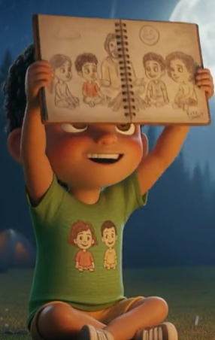
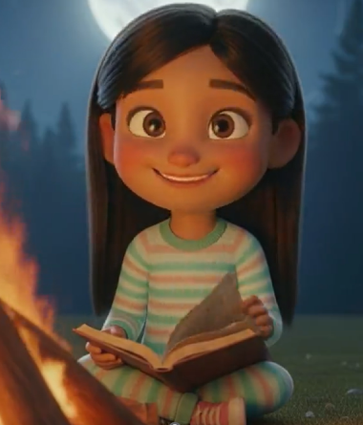
عنوان حكايتنا هو "هواياتنا". من يذكرنا ببداية الحكاية؟
اختــتام الحــصة
قراءة
استـماع وتحدث
افتتاح الحصة
هواياتنا

Slide 25
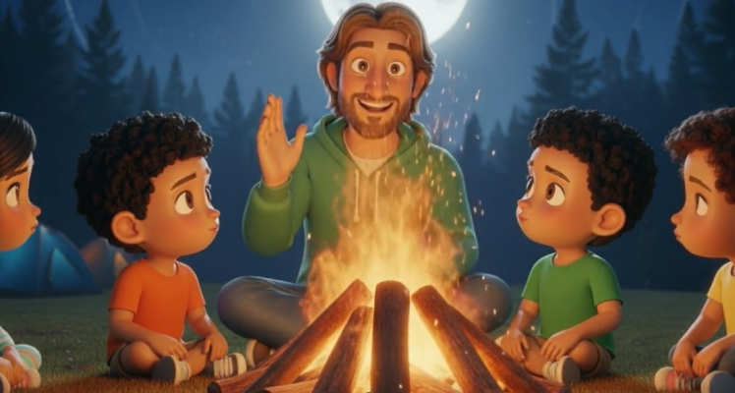

من يذكرنا بالأحداث التي يعبر عنها كل مشهد؟
اختــتام الحــصة
قراءة
استـماع وتحدث
افتتاح الحصة

Slide 26
-استعدوا – سنعيد الاستماع للحكاية
اختــتام الحــصة
قراءة
استـماع وتحدث
افتتاح الحصة
أَسْتَمِعُ

Slide 27


تسميع الحكاية.
اختــتام الحــصة
قراءة
استـماع وتحدث
افتتاح الحصة

Slide 28
نمر إلى سرد الحكاية. أبدأ أولا، سأسرد أحداث الحكاية انطلاقا من المشهدين.
اختــتام الحــصة
قراءة
استـماع وتحدث
افتتاح الحصة

Slide 29
ذاتَ لَيْلَةٍ في ٱلْمُخَيَّمِ، خَرَجَ ٱلْأَطْفالُ فَرِحينَ مِنْ خِيامِهِمُ ٱلصَّغيرَةِ لِيَتَحَلَّقوا حَوْلَ شُعْلَةٍ مَوْقودَةٍ في ٱلسَّاحَةِ. وَهُناكَ ٱقْتَرَحَ عَلَيْهِمُ مُنَشِّطُ ٱلْمُخَيَّمِ أَنْ يَتَحَدَّثَ كَلُّ طِفْلٍ عَنْ هِوايَتِهِ ٱلْمُفَضَّلَةِ.
اختــتام الحــصة
قراءة
استـماع وتحدث
افتتاح الحصة
ذاتَ لَيْلَةٍ في ٱلْمُخَيَّمِ، خَرَجَ ٱلْأَطْفالُ فَرِحينَ مِنْ خِيامِهِمُ ٱلصَّغيرَةِ لِيَتَحَلَّقوا حَوْلَ شُعْلَةٍ مَوْقودَةٍ في ٱلسَّاحَةِ. وَهُناكَ ٱقْتَرَحَ عَلَيْهِمْ مُنَشِّطُ ٱلْمُخَيَّمِ أَنْ يَتَحَدَّثَ كَلُّ طِفْلٍ عَنْ هِوايَتِهِ ٱلْمُفَضَّلَةِ.

Slide 30
من يعيد سرد أحداث مقطع البداية؟
اختــتام الحــصة
قراءة
استـماع وتحدث
افتتاح الحصة
ذاتَ لَيْلَةٍ في ٱلْمُخَيَّمِ، خَرَجَ ٱلْأَطْفالُ فَرِحينَ مِنْ خِيامِهِمُ ٱلصَّغيرَةِ لِيَتَحَلَّقوا حَوْلَ شُعْلَةٍ مَوْقودَةٍ في ٱلسَّاحَةِ. وَهُناكَ ٱقْتَرَحَ عَلَيْهِمْ مُنَشِّطُ ٱلْمُخَيَّمِ أَنْ يَتَحَدَّثَ كَلُّ طِفْلٍ عَنْ هِوايَتِهِ ٱلْمُفَضَّلَةِ.

Slide 31

الآن دوركم. كل واحد يسرد أحداث المشهدين لزميله.
اختــتام الحــصة
قراءة
استـماع وتحدث
افتتاح الحصة
ذاتَ لَيْلَةٍ في ٱلْمُخَيَّمِ، خَرَجَ ٱلْأَطْفالُ فَرِحينَ مِنْ خِيامِهِمُ ٱلصَّغيرَةِ لِيَتَحَلَّقوا حَوْلَ شُعْلَةٍ مَوْقودَةٍ في ٱلسَّاحَةِ. وَهُناكَ ٱقْتَرَحَ عَلَيْهِمْ مُنَشِّطُ ٱلْمُخَيَّمِ أَنْ يَتَحَدَّثَ كَلُّ طِفْلٍ عَنْ هِوايَتِهِ ٱلْمُفَضَّلَةِ.

Slide 32


نمر الآن لمسابقة تحدي السرد، انطلاقا من مشاهد الحكاية ستسردون أحداثها.
اختــتام الحــصة
قراءة
استـماع وتحدث
افتتاح الحصة

Slide 33
لاحظوا المشهدين. أمامكم عشر ثوانٍ للتفكير. من يسرد ما يناسب المشهدين؟
اختــتام الحــصة
قراءة
استـماع وتحدث
افتتاح الحصة

Slide 34
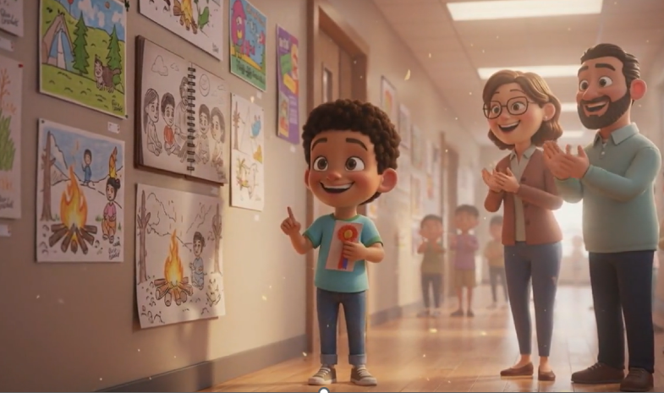
لاحظوا المشاهد. أمامكم عشر ثوانٍ للتفكير. من يسرد؟
اختــتام الحــصة
قراءة
استـماع وتحدث
افتتاح الحصة
سر الصداقة

Slide 35
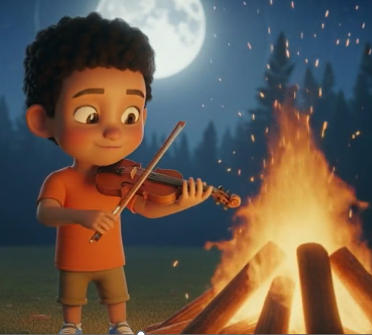
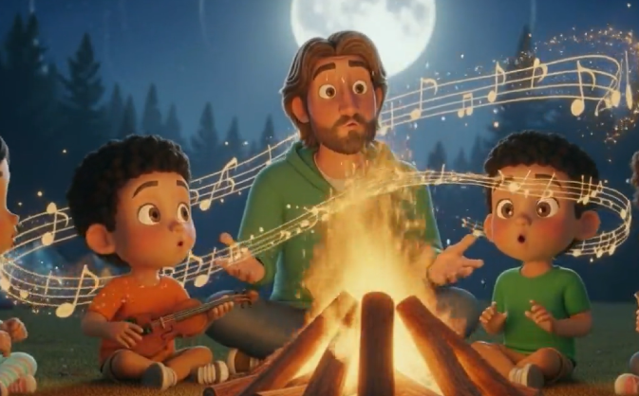
لاحظوا المشهدين. أمامكم عشر ثوانٍ للتفكير. من يسرد؟
اختــتام الحــصة
قراءة
استـماع وتحدث
افتتاح الحصة

Slide 36

فسحة تربوية.
قراءة
فسحة تربوية
لُعْبَةُ ٱلْأَلْغازِ

Slide 37

أعددت لكم لغزا انتبهوا. هو فن يسمى "أبو الفنون"؟
اختــتام الحــصة
اختــتام الحــصة
قراءة
استـماع وتحدث
افتتاح الحصة
أَبو ٱلْفُنونِ

Slide 38
الجواب هو: اَلْمَسْرَحُ
اختــتام الحــصة
اختــتام الحــصة
قراءة
استـماع وتحدث
افتتاح الحصة
اَلْمَسْرَحُ

Slide 39
لغز آخر: هي كلمة تعني "وَسيلَةٌ لِلتَّعْبيرِ عَنِ ٱلْمَشاعِرِ وَٱلأَفْكارِ بِشَكْلٍ جَميلٍ".
اختــتام الحــصة
قراءة
استـماع وتحدث
افتتاح الحصة
وَسيلَةٌ لِلتَّعْبيرِ عَنِ ٱلْمَشاعِرِ وَٱلأَفْكارِ بِشَكْلٍ جَميلٍ.

Slide 40
الجواب هو: اَلْفَنُّ.
اختــتام الحــصة
قراءة
استـماع وتحدث
افتتاح الحصة
اَلْفَنُّ

Slide 41

قراءة
- 03قراءة
القراءات الفردية
استثمار إستراتيجية الكلمات المفاتيح

Slide 42
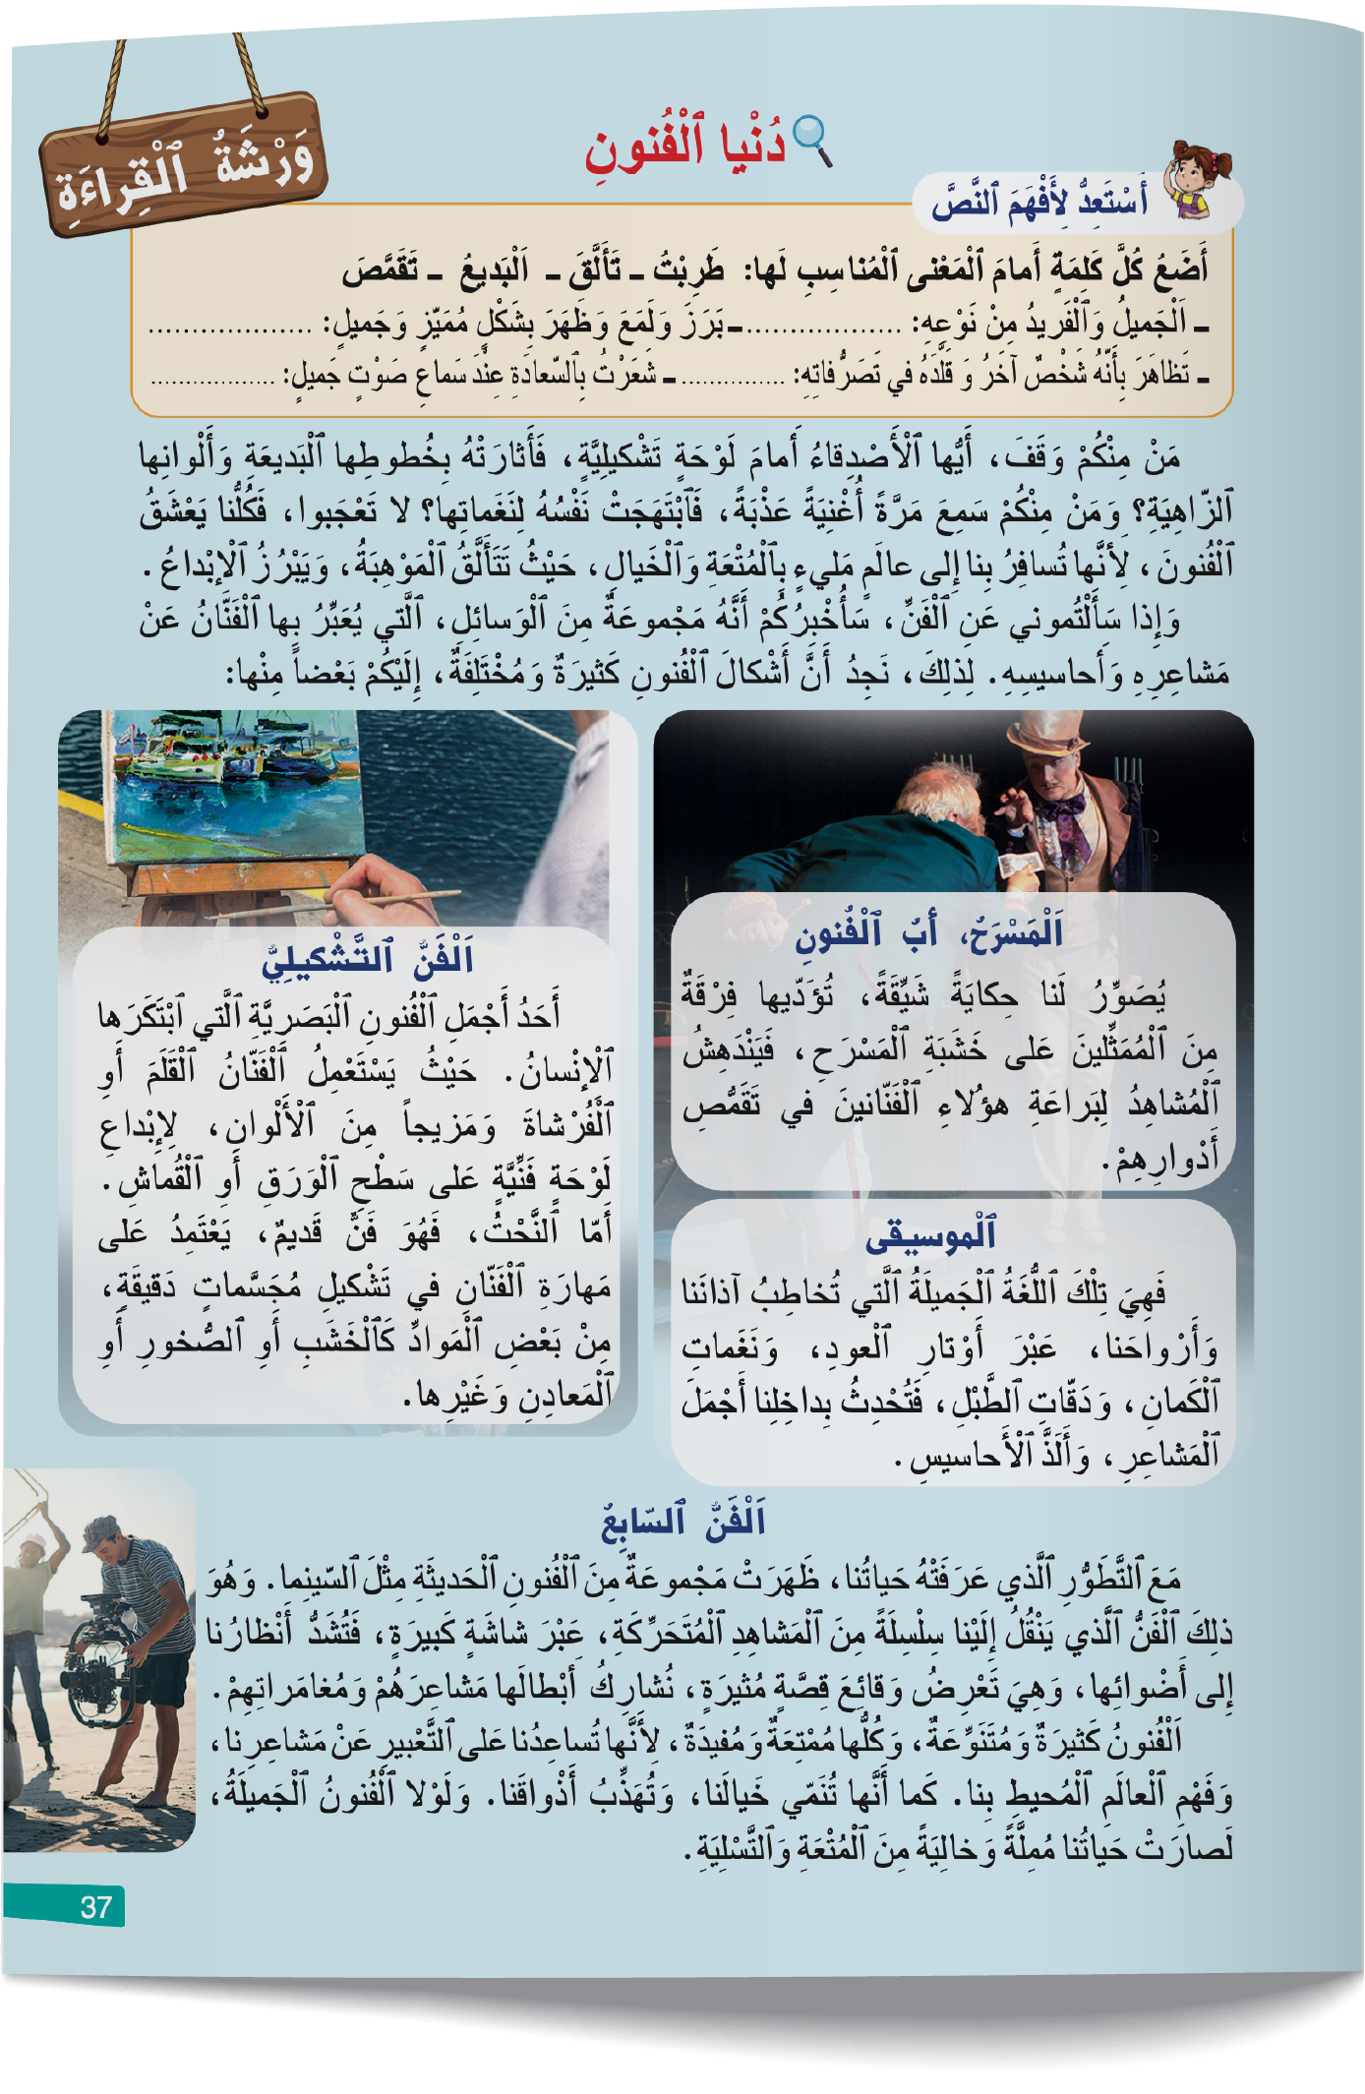
خذوا الصفحة 37. سنواصل التدرب على قراءة النص (دنيا الفنون) قراءة معبرة.
اختــتام الحــصة
قراءة
استـماع وتحدث
افتتاح الحصة

Slide 43
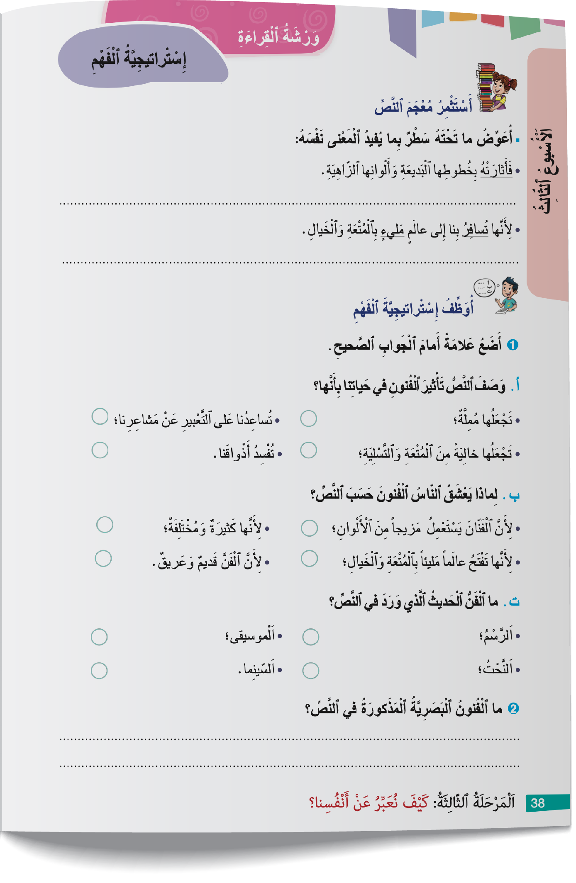

قبل ذلك نصحح الواجب المنزلي ص 38. من يقرأ إجابته؟
اختــتام الحــصة
قراءة
استـماع وتحدث
افتتاح الحصة

Slide 44
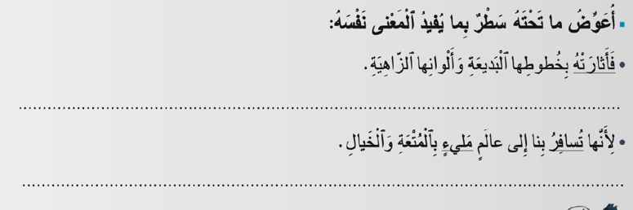
انتبهوا للتصحيح.
اختــتام الحــصة
قراءة
استـماع وتحدث
افتتاح الحصة
فَلَفَتَتْ ٱنْتِباهَهُ بِخُطوطِها ٱلْبَديعَةِ وَأَلْوانِها ٱلزّاهِيَةِ.
لِأَنَّها تَأْخُذُنا إِلى عالَمٍ مَليءٍ بِٱلْمُتْعَةِ وَٱلْخَيالِ.

Slide 45
تابعوا معي، سأقرأ النص بشكل معبر؛ ارفعوا اليد في كل مرة أذكر فنا من الفنون.
اختــتام الحــصة
قراءة
استـماع وتحدث
افتتاح الحصة

Slide 46

من يقرأ الفقرة الأولى؟ من يواصل القراءة؟ تابع (ي) ...
اختــتام الحــصة
قراءة
استـماع وتحدث
افتتاح الحصة

Slide 47
تعلمنا في الحصص السابقة كيف نوظف الكلمات المفاتيح لاستنتاج معلومات ضمنية في النص.
اختــتام الحــصة
قراءة
استـماع وتحدث
افتتاح الحصة
اِسْتِنْتاجُ مَعْلوماتٍ ضِمْنِيَّةٍ (غَيْرِ صَريحَةٍ) في ٱلنَّصِّ

Slide 48
نتذكر المقصود بمعلومات ضمنية أو غير صريحة.
اختــتام الحــصة
قراءة
استـماع وتحدث
افتتاح الحصة
اَلْمَعْلوماتُ ٱلضِّمْنِيَّةُ أَوْ غَيْرُ ٱلصَّريحَةِ هِيَ مَعْلوماتٌ تَرِدُ في ٱلنَّصِّ بِشَكْلٍ غَيْرِ مُباشِرٍ عَلى ٱلْقارِئِ أَنْ يَسْتَنْتِجَها.

Slide 49
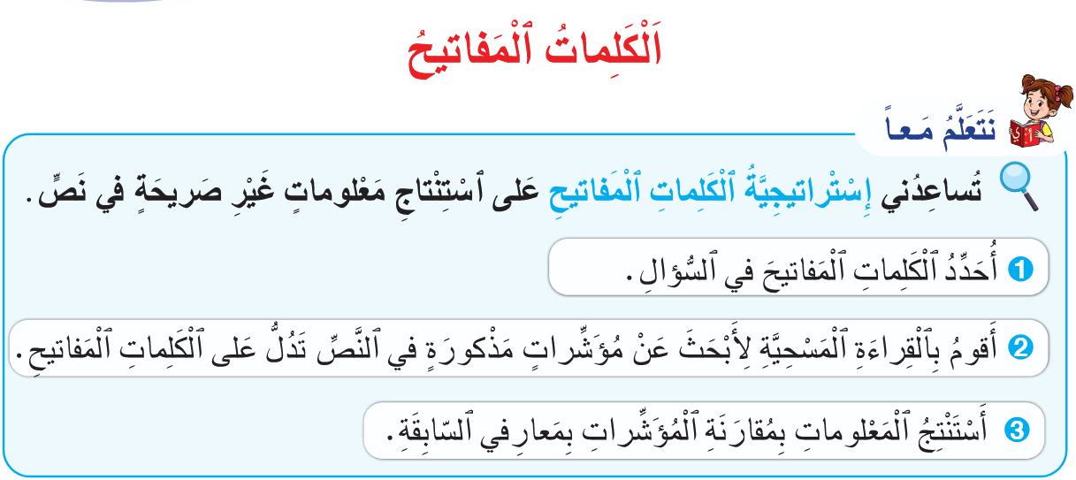
نتَذَكَّرُ خُطْواتِ إسْتِراتِيجِيَّةِ الكَلِماتِ المَفَاتيحِ لاستنتاج معلومات غير صريحة في النص.
اختــتام الحــصة
قراءة
استـماع وتحدث
افتتاح الحصة

Slide 50

جيد. خذوا الصفحة 38. من يقرأ التمرين أ؟ ما المطلوب؟ - أجيبوا.
اختــتام الحــصة
قراءة
استـماع وتحدث
افتتاح الحصة

Slide 51
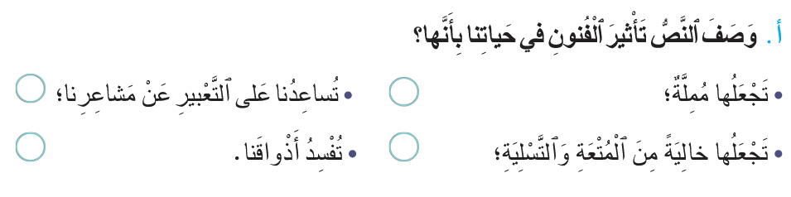
نصحح. من يقدم إجابته في جملة تامة؟ هل تتفقون معه؟ -صححوا
اختــتام الحــصة
قراءة
استـماع وتحدث
افتتاح الحصة


Slide 52
من يقرأ السؤال ب؟ السؤال ث؟ ما المطلوب؟ - أجيبوا.
اختــتام الحــصة
قراءة
استـماع وتحدث
افتتاح الحصة

Slide 53
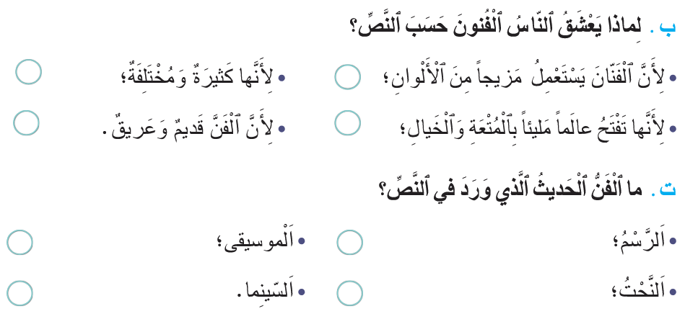
نصحح. من يجيب عن السؤال الأول؟ هل تتفقون؟
اختــتام الحــصة
قراءة
استـماع وتحدث
افتتاح الحصة

Slide 54
انتبهوا للتصحيح.
اختــتام الحــصة
قراءة
استـماع وتحدث
افتتاح الحصة



Slide 55

من يقرأ السؤالين التاليين؟ - أجيبوا عنهما على دفاتركم. دقيقتان)
اختــتام الحــصة
قراءة
استـماع وتحدث
افتتاح الحصة
- ما ٱلْأَثَرُ ٱلَّذي تُحْدِثُهُ ٱلْموسيقى في مُسْتَمِعيها؟
- أَسْتَخْرِجُ مِنَ ٱلْفِقْرَةِ ٱلْأولى جُمْلَةً تُعَبِّرُ عَنْ شُعورٍ؟

Slide 56
نصحح. من يقرأ إجابته؟ هل تتفقون؟
اختــتام الحــصة
قراءة
استـماع وتحدث
افتتاح الحصة
- اَلْأَثَرُ ٱلَّذي تُحْدِثُهُ ٱلْموسيقى في مُسْتَمِعيها ...
- هذِهِ جُمَلٌ تُعَبِّرُ عَنْ شُعورٍ: ...

Slide 57
انتبهوا للتصحيح.
اختــتام الحــصة
قراءة
استـماع وتحدث
افتتاح الحصة
- تُحْدِثُ ٱلْموسيقى بِداخِلِ مُسْتَمِعيها مَشاعِرَ جَميلَةً وَأَحاسيسَ لَذيذَةً.
- هذِهِ جُمَلٌ تُعَبِّرُ عَنْ شُعورٍ: فَٱبْتَهَجَتْ نَفْسُهُ لِنَغماتِها – كُلُّنا يَعْشَقُ ٱلْفُنونَ.

Slide 58
اختــتام الحــصة
اختــتام الحــصة
قراءة
استـماع وتحدث
افتتاح الحصة
ماذا تعلمت اليوم؟

Slide 59
ماذا تعلمتم اليوم؟
اختــتام الحــصة
قراءة
استـماع وتحدث
افتتاح الحصة
في حِصَّةِ ٱلاِسْتِماعِ وَٱلتَّحَدُّثِ تَدَرَّبْتُ عَلى .............................
أَمّا في حِصَّةِ ٱلْقِراءَةِ، تَعَرَّفْتُ عَلى فُنونٍ ...............................

Slide 60
في منازلكم. واصلوا التدرب على قراءة النص.
اختــتام الحــصة
قراءة
استـماع وتحدث
افتتاح الحصة
أَقْرَأُ النَّصَّ.
أُرَكِّبُ جُمَلا بِتَوْظيفِ:
أَبْدَعَ – تَقَمَّصَ - بَرَعَ

Slide 61


Slide 62
بناء على إنجازات المتعلمين خلال الممارسة المستقلة
ما تقديرك لنسبة التحكم في هدف الدرس؟
تسجل النسبة على صفحة اليوم من مذكرة الأستاذ.

